Slide 1

CHÀO MỪNG CÁC EM
ĐẾN VỚI TIẾT ĐẠO ĐỨC LỚP 2
Notes:
Bài giảng thiết kế bởi: Hương Thảo - tranthao121004@gmail.com

Slide 2

Khởi động

Slide 3





Luật chơi: Em hãy ghi nhớ tất cả các đồ dùng cá nhân hiện ra trên màn hình trong vòng một phút. Sau đó lần lượt ghi thật nhanh tên các đồ vật đó. Hết 2’ nếu em ghi được từ 10 tên đồ vật đúng thì em chiến thắng.

Slide 4


Slide 5

Kiểm tra đáp án:
Hãy chia sẻ cách sử dụng, bảo quản một số đồ dùng cá nhân mà em đã liệt kê.

Slide 6

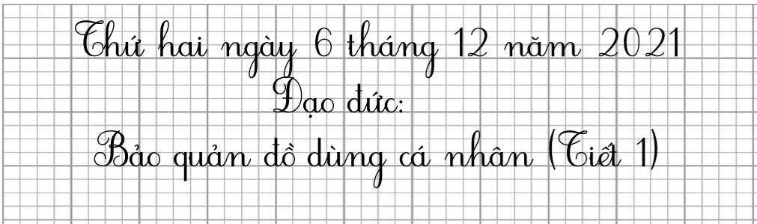
Em hãy viết bài vào vở Ghi đầu bài theo mẫu sau

Slide 7









Nêu được 1 số biểu hiện của việc biết bảo quản đồ dùng cá nhân.
Nêu được vì sao phải bảo quản đồ dùng cá nhân.
Yêu cầu cần đạt
3
Thực hiện được việc bảo quản đồ dùng cá nhân.
4
Nhắc nhở bạn bè, người thân biết bảo quản đồ dùng cá nhân.

Slide 8


Khám phá
Notes:
Bài giảng thiết kế bởi: Hương Thảo - tranthao121004@gmail.com

Slide 9


Hoạt động 1:
Tìm hiểu biểu hiện của việc biết
bảo quản đồ dùng cá nhân

Slide 10
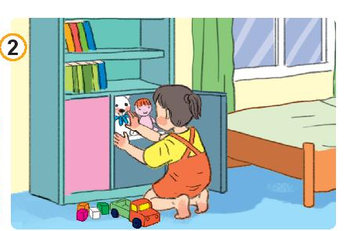
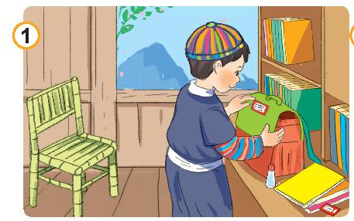
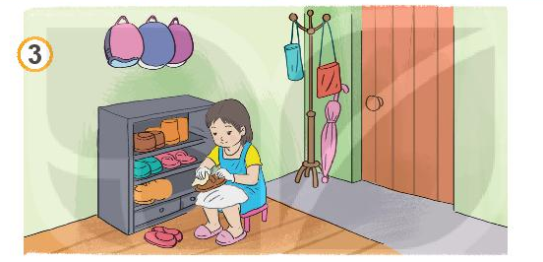
Các bạn trong tranh đã làm gì để bảo quản đồ dùng cá nhân?
Em hãy quan sát tranh và cho biết các bạn trong tranh đã làm gì để bảo quản đồ dùng cá nhân?

Slide 11
Các bạn trong tranh đã làm gì để bảo quản đồ dùng cá nhân?
Bạn nhỏ cất sách vở, đồ dùng học tập vào cặp sách.
Khi chơi xong, bạn xếp gọn đồ chơi vào ngăn tủ.
Bạn lau sạch giày dép rồi cất vào kệ tủ để giày dép.

Slide 12

Hãy kể một số việc cần làm để bảo quản:
- đồ dùng học tập
- mũ, nón, giày dép, túi xách
- đồ chơi
- quần áo

Slide 13


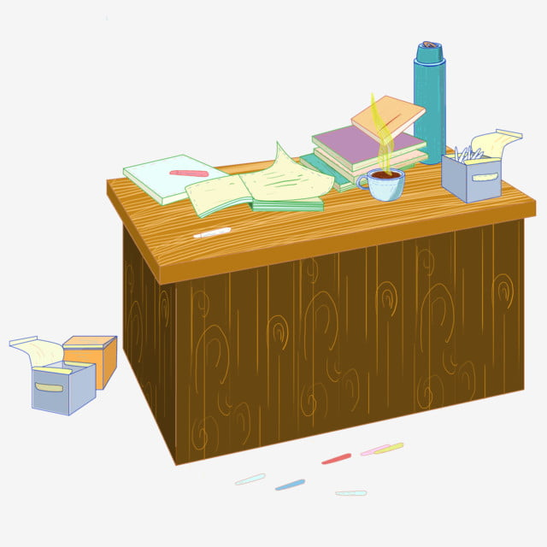

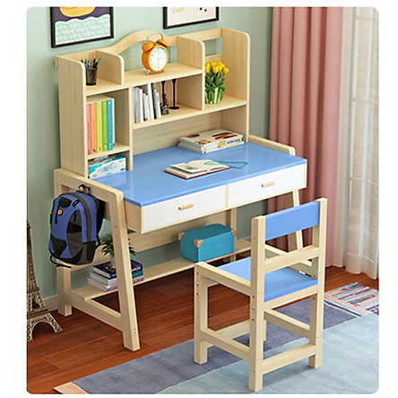
Những điều cần lưu ý khi sử dụng, bảo quản đồ dùng cá nhân:
Đồ dùng | Nên | Không nên
Sắp xếp theo từng loại, từng ngăn theo từng vị trí và đúng vị trí sau mỗi lần sử dụng; dán tên lên cặp, sách vở để tránh nhầm lẫn; giữ gìn các đồ dùng học tập.
Để sách vở không đúng nơi quy định, tẩy xoá nhiều trong vở, xé vở tuỳ tiện.
Đồ dùng học tập

Slide 14
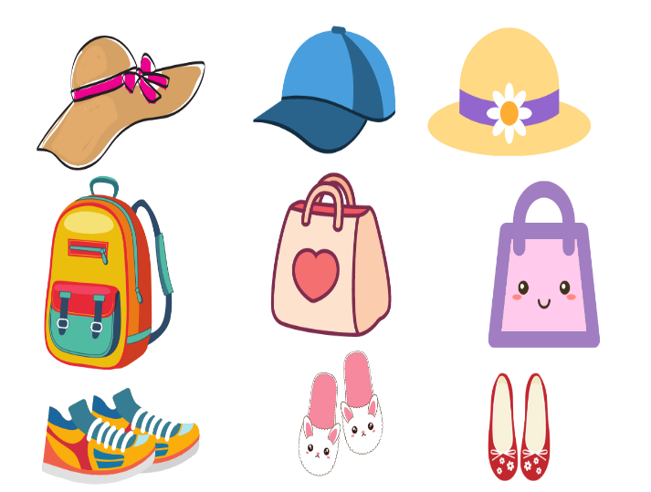
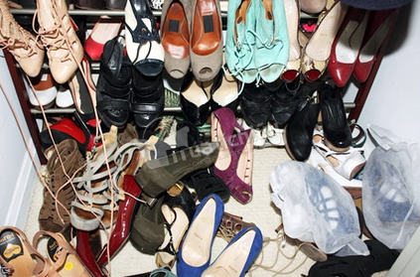
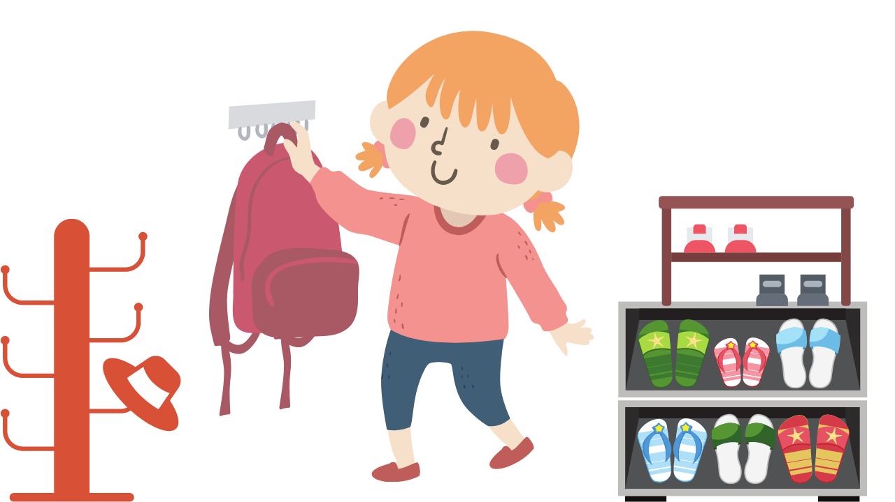
Những điều cần lưu ý khi bảo quản đồ dùng cá nhân:
Đồ dùng | Nên | Không nên
Treo mũ, nón, túi xách đúng nơi quy định; xếp giày, dép ngay ngắn, thẳng hàng theo từng đôi, từng loại, giữ giày, dép, mũ, nón sạch đẹp, vệ sinh thường xuyên.
Để mũ, nón, túi xách, giày
dép không đúng vị trí quy định, bụi bẩn, không vệ sinh thường xuyên.
Mũ, nón, giày dép,
túi xách

Slide 15
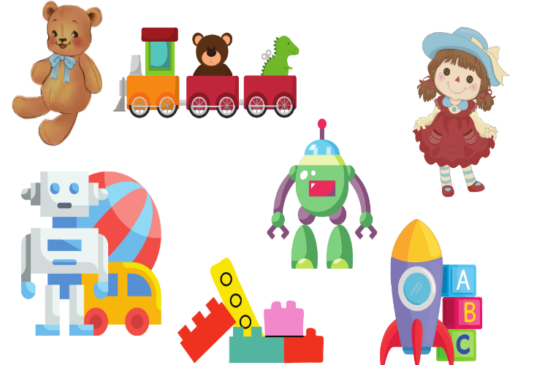
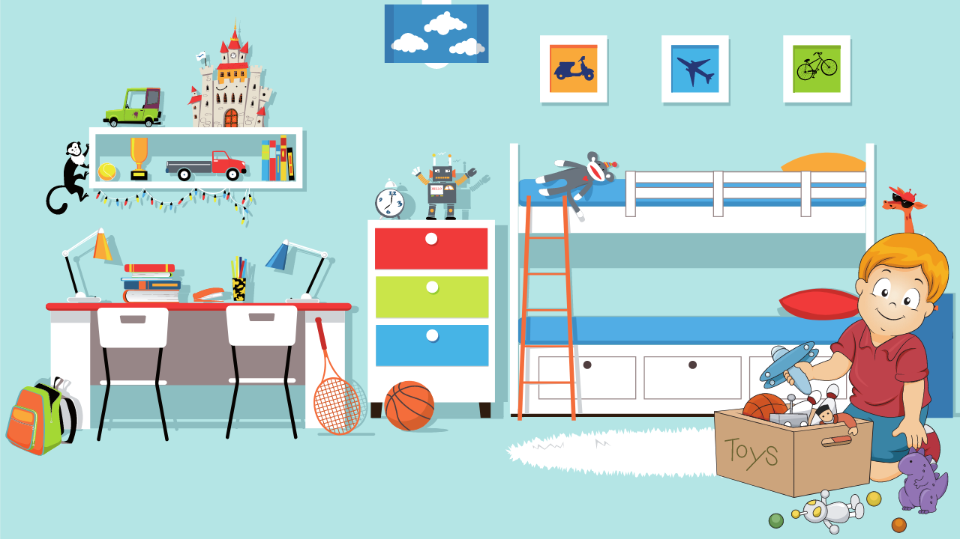
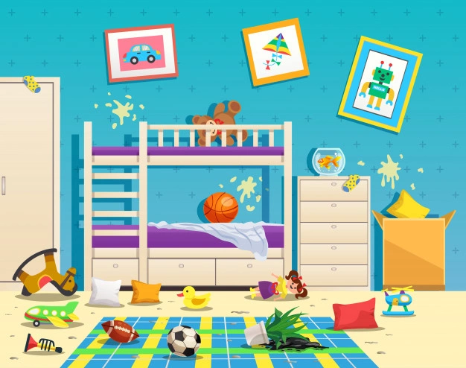
Những điều cần lưu ý khi bảo quản đồ dùng cá nhân:
Đồ dùng | Nên | Không nên
Xếp đồ chơi ngay ngắn và phân chia theo từng loại, giữ gìn đồ chơi sạch đẹp.
Để đồ chơi bừa bãi, không vệ sinh đồ chơi.
Đồ chơi

Slide 16
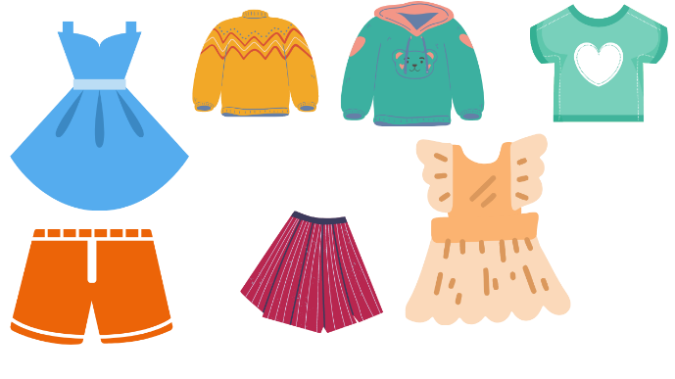
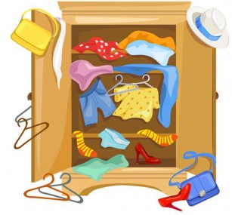
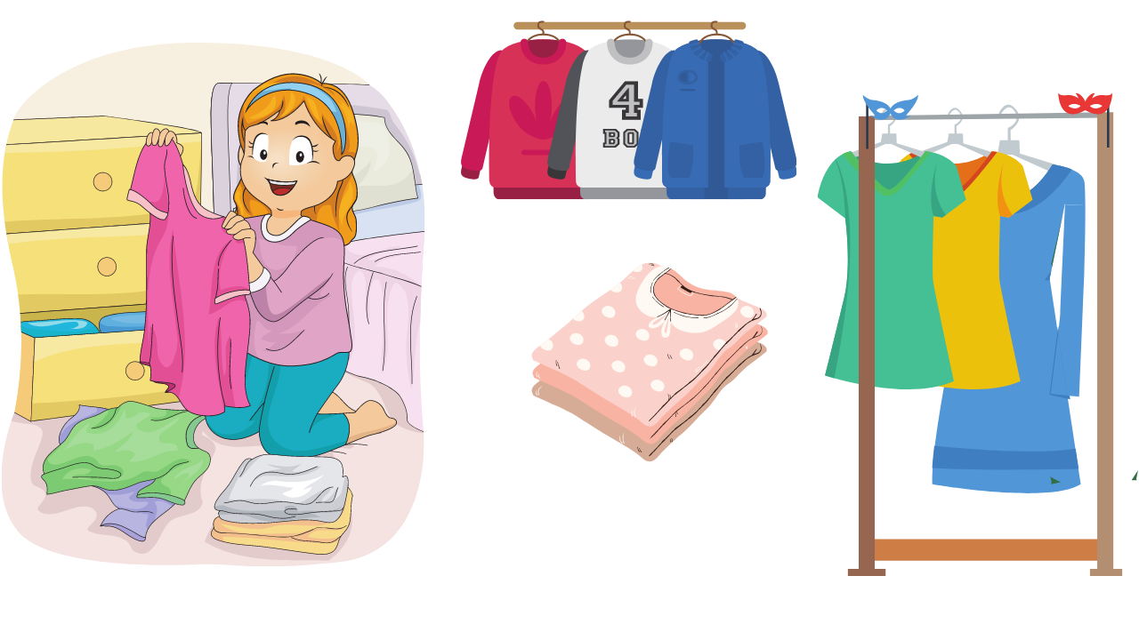
Những điều cần lưu ý khi bảo quản đồ dùng cá nhân:
Đồ dùng | Nên | Không nên
Để quần áo nhàu nát, bẩn, xếp không đúng vị trí.
Giữ gìn quần áo sạch đẹp, phẳng phiu, thơm tho, sắp xếp quần áo đúng vị trí quy định.
Quần áo

Slide 17
Hoạt động 2:
Tìm hiểu ý nghĩa của việc
bảo quản đồ dùng cá nhân

Slide 18
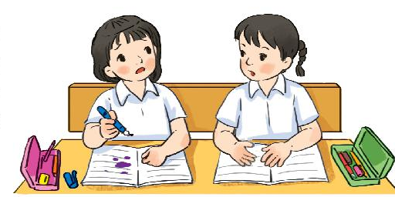
Đọc tình huống và trả lời câu hỏi:
Mỗi lần viết bài xong, Linh đều đóng nắp bút cẩn thận và để vào hộp. Mai thường không làm thế nên mỗi khi bút rơi, ngòi hay bị hỏng.
Nhận xét cách bảo quản đồ dùng học tập của bạn Linh và bạn Mai.
Điều gì đã xảy ra khi Mai không biết bảo quản bút?

Slide 19
Nhận xét cách bảo quản đồ dùng học tập của bạn Linh và bạn Mai.
Trong tình huống, Linh là bạn học sinh cẩn thận, biết bảo quản đồ dùng của mình. Đồ dùng học tập sau khi sử dụng, bạn đóng nắp bút và để vào hộp bút cẩn thận. Mai chưa biết giữ gìn, bảo quản đồ dùng cá nhân của mình.
Điều gì đã xảy ra khi Mai không biết bảo quản bút?
Mai chưa biết giữ gìn, bảo quản đồ dùng cá nhân của mình, thường bị rơi bút dẫn đến bút bị hỏng, ngòi bút không viết được.

Slide 20
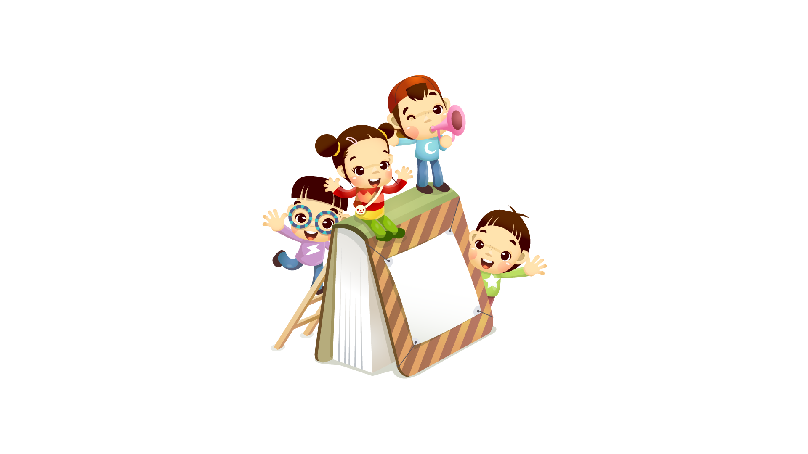

Theo em, việc bảo quản đồ dùng cá nhân có ích lợi gì?
Thảo luận nhóm 4

Slide 21

Lợi ích của việc
bảo quản đồ dùng cá nhân:
+ Giúp đồ dùng cá nhân luôn sạch sẽ, bền đẹp, sử dụng bền lâu.
+ Tiết kiệm tiền, công sức cho bố mẹ, người thân
+ Rèn tính ngăn nắp, gọn gàng và ý thức trách nhiệm trong việc bảo quản và sử dụng đồ dùng cá nhân.

Slide 22
Nhiệm vụ học tập:
Kể về những đồ dùng cá nhân của bản thân và cách em bảo quản đồ dùng cá nhân hằng ngày, ghi lại cảm nhận của em theo gợi ý sau:
Đồ dùng cá nhân | Cách thực hiện | Cảm nhận sau khi thực hiện
Đồ dùng học tập
Giày dép, quần áo, mũ nón
Đồ chơi cá nhân
Đồ dùng vệ sinh

Slide 23

Hẹn gặp lại
Notes:
Bài giảng thiết kế bởi: Hương Thảo - tranthao121004@gmail.com

